Slide 1
Księga bajek
POSZUKIWACZY

Slide 2
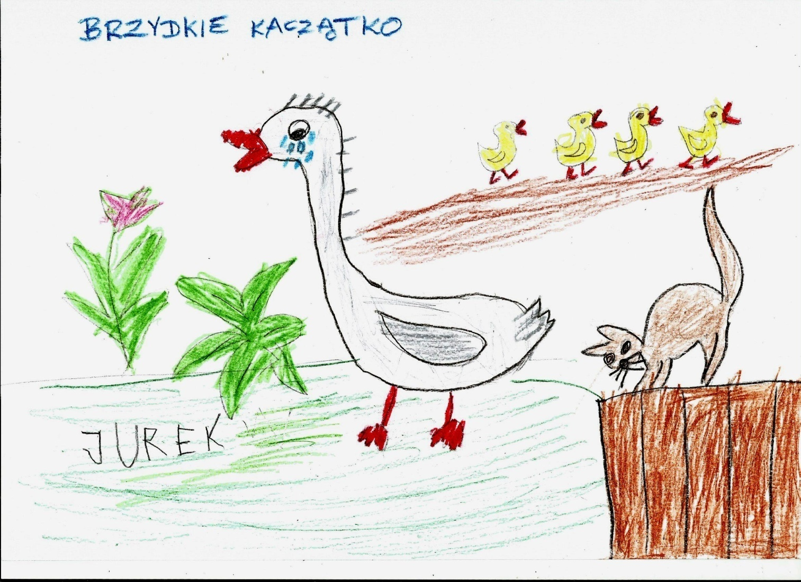
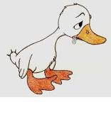
Brzydkie Kaczątko

Slide 3

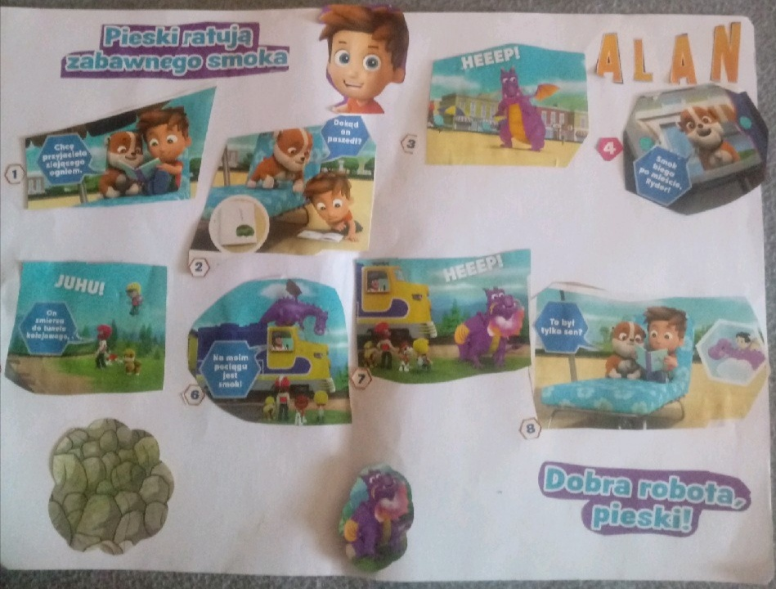
Psi Patrol

Slide 4
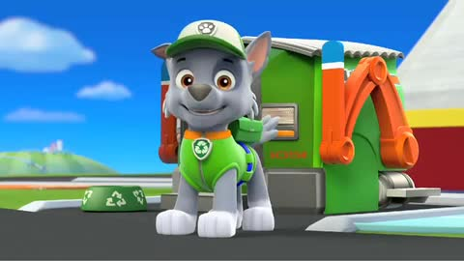
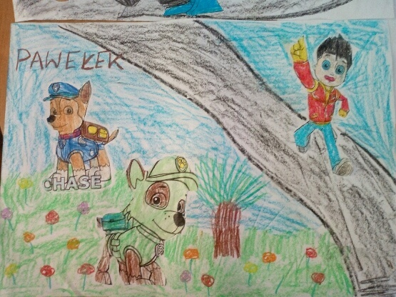
Psi Patrol

Slide 5
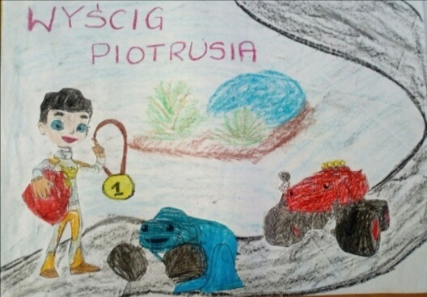
Wyścig

Slide 6
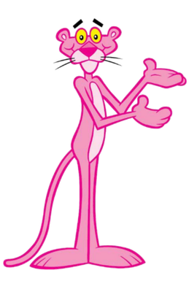
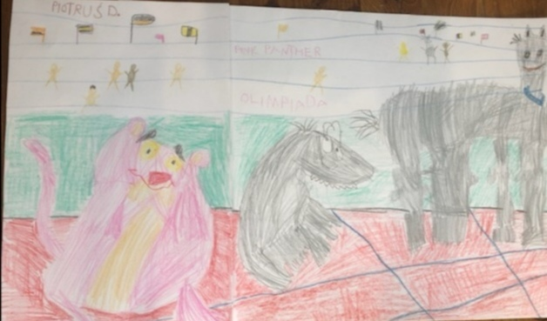
Różowa Pantera

Slide 7
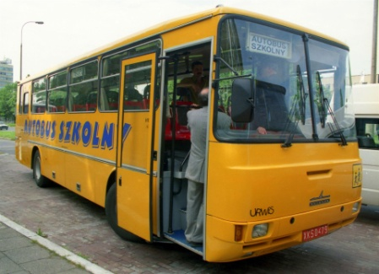
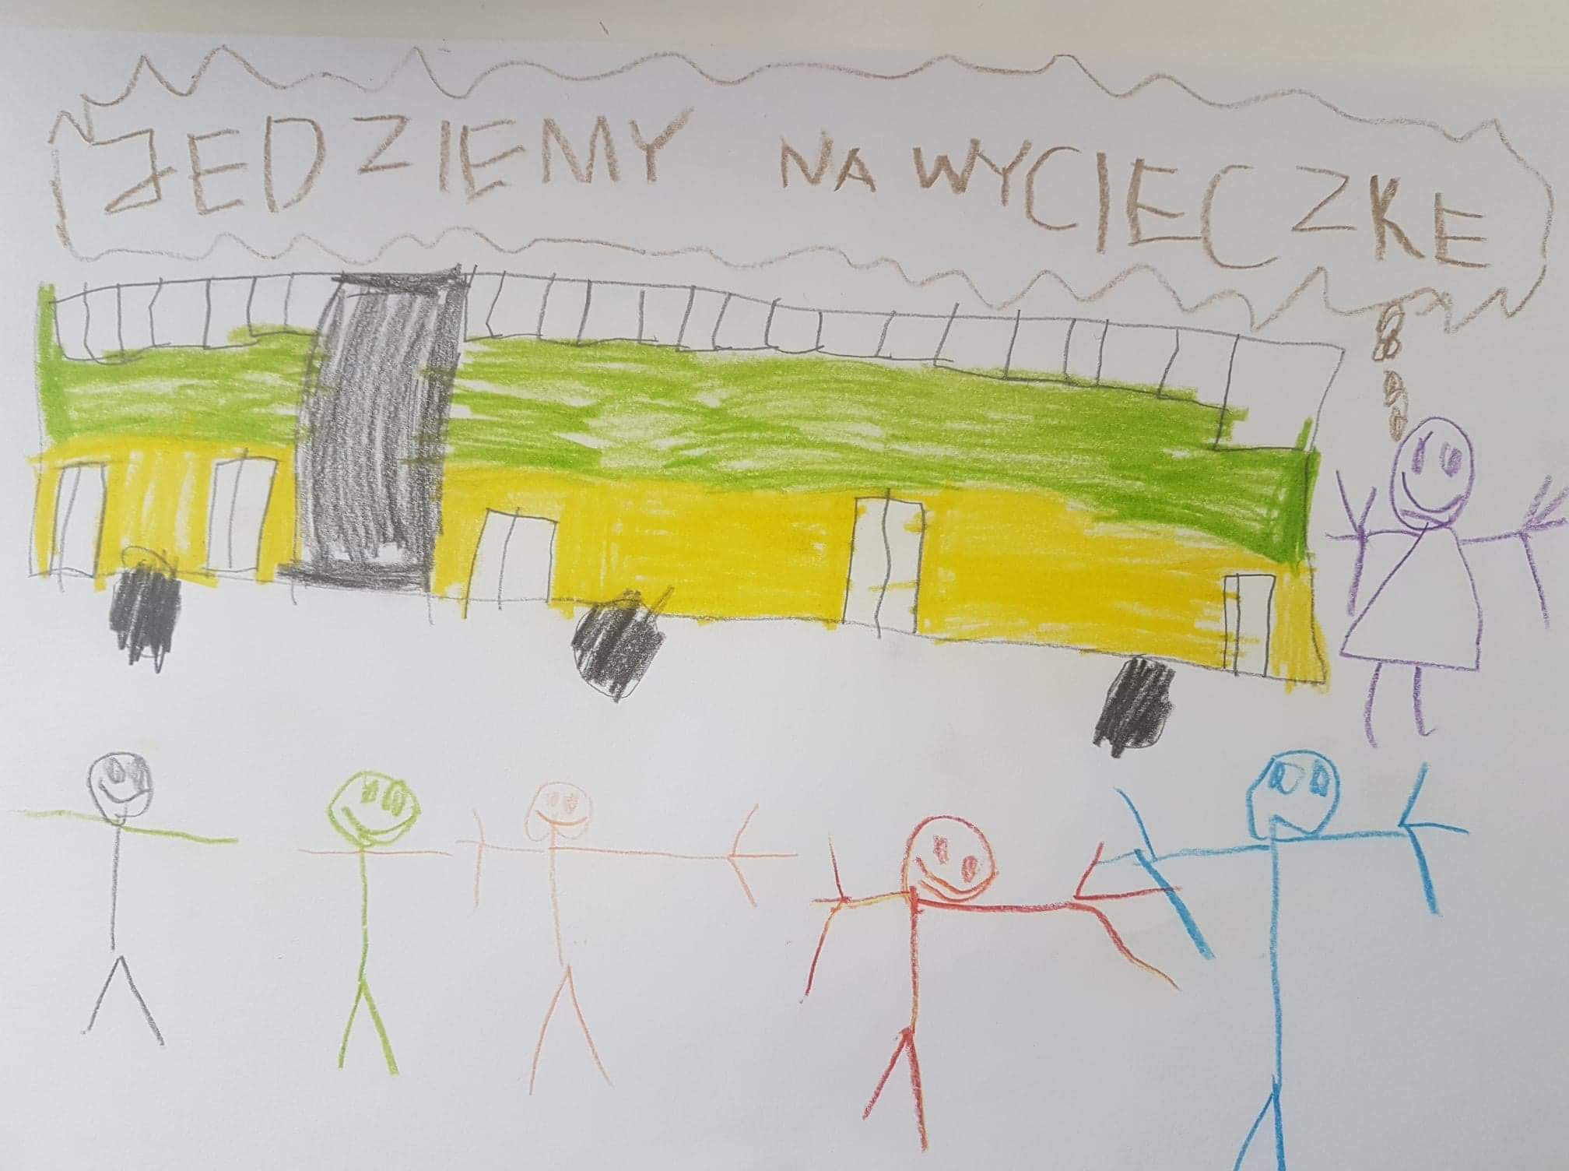

Jedziemy na wycieczkę

Slide 8
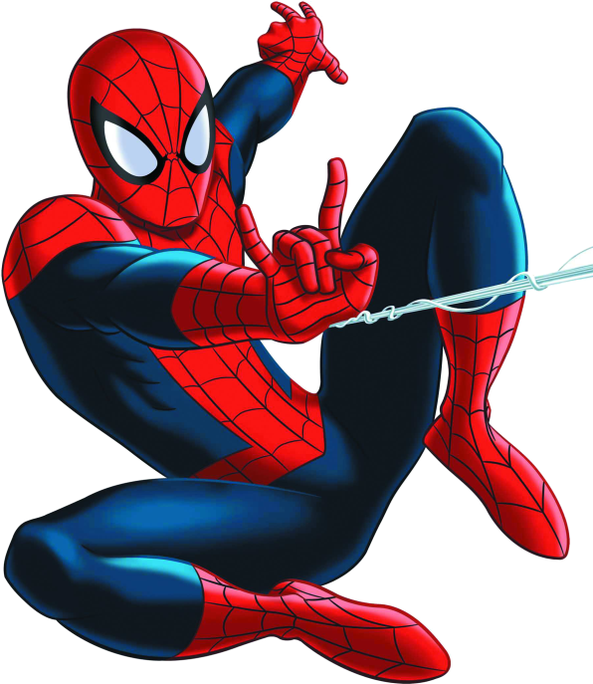
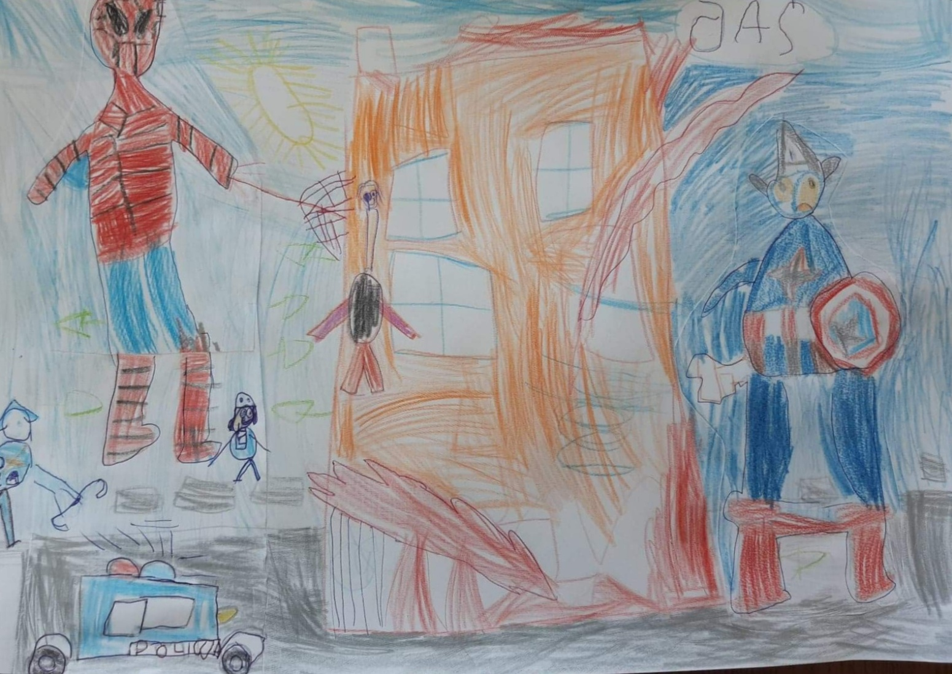
Spider -Man

Slide 9
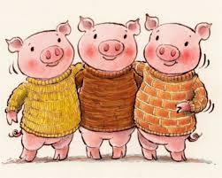
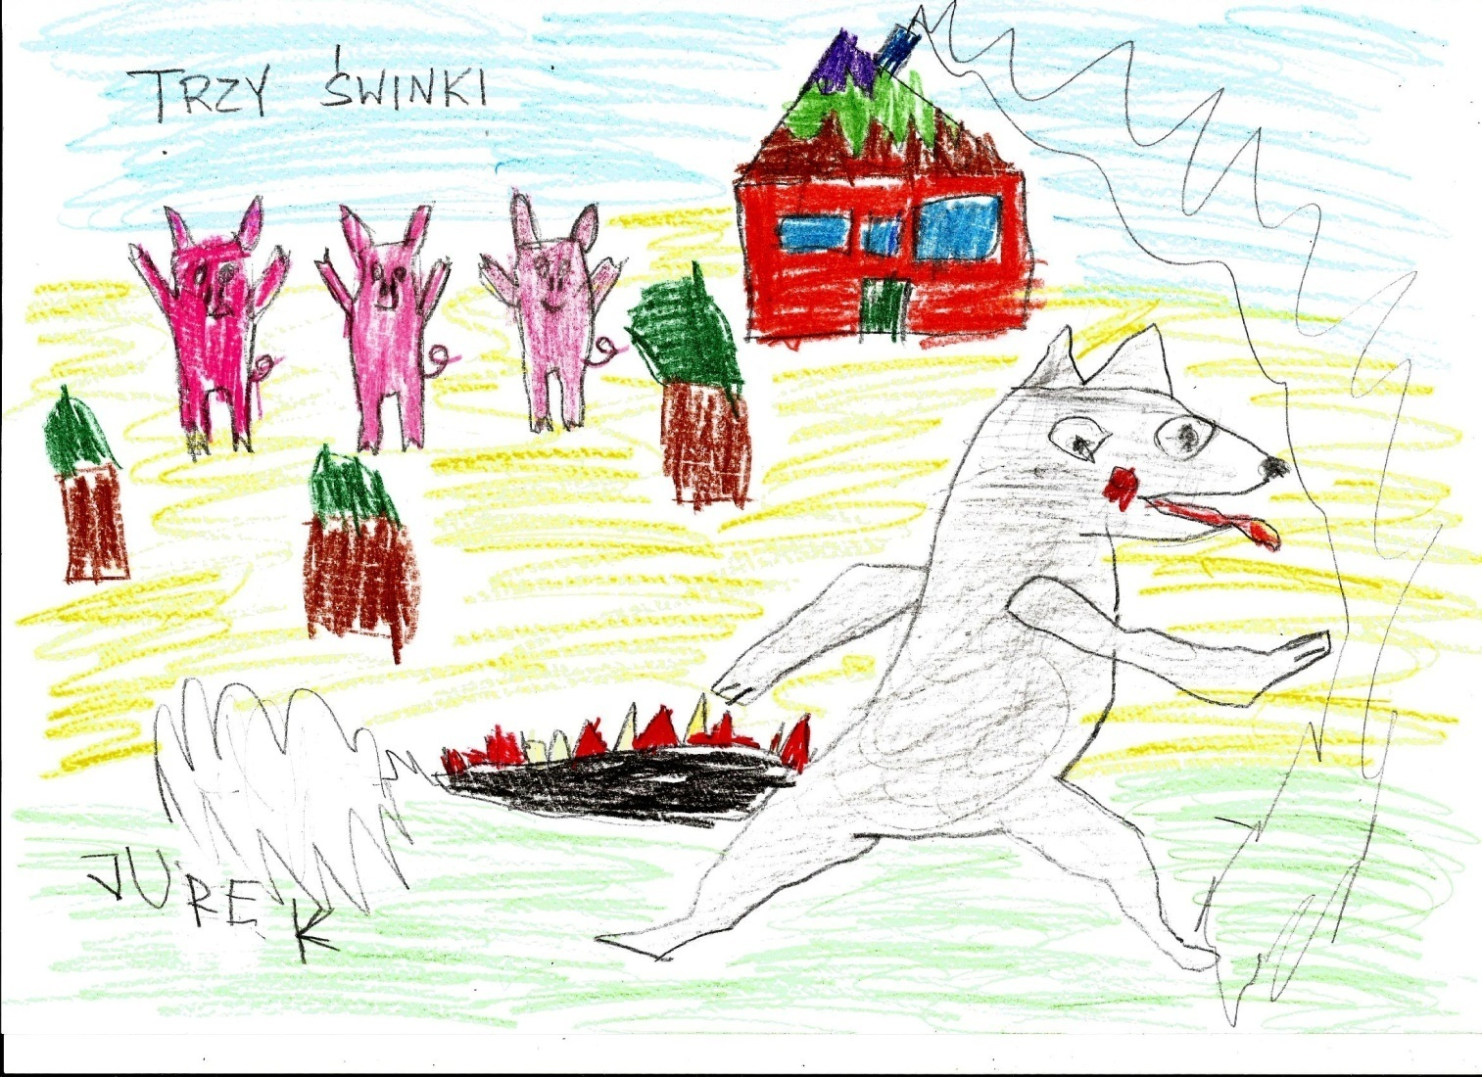
Trzy Świnki

Slide 10
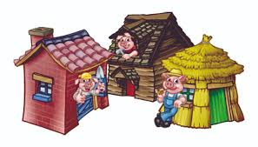
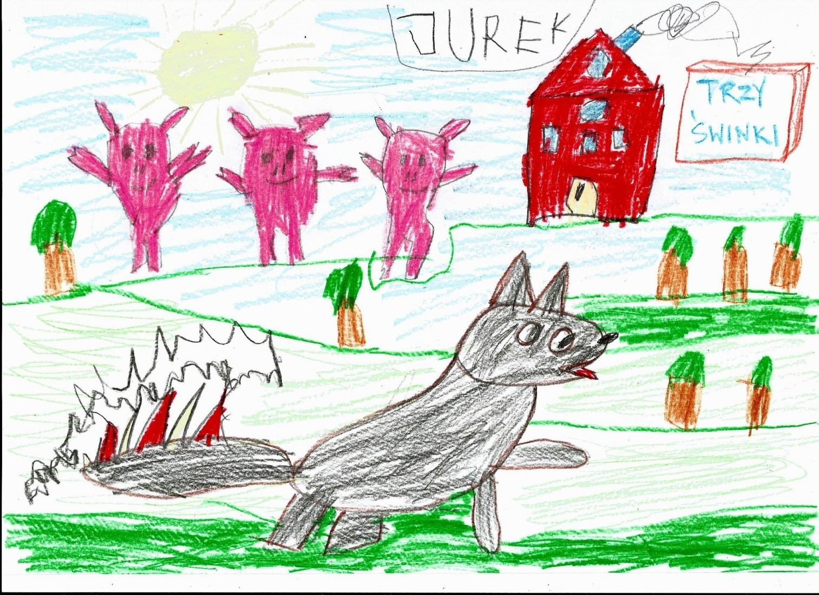

Trzy Świnki

Slide 11

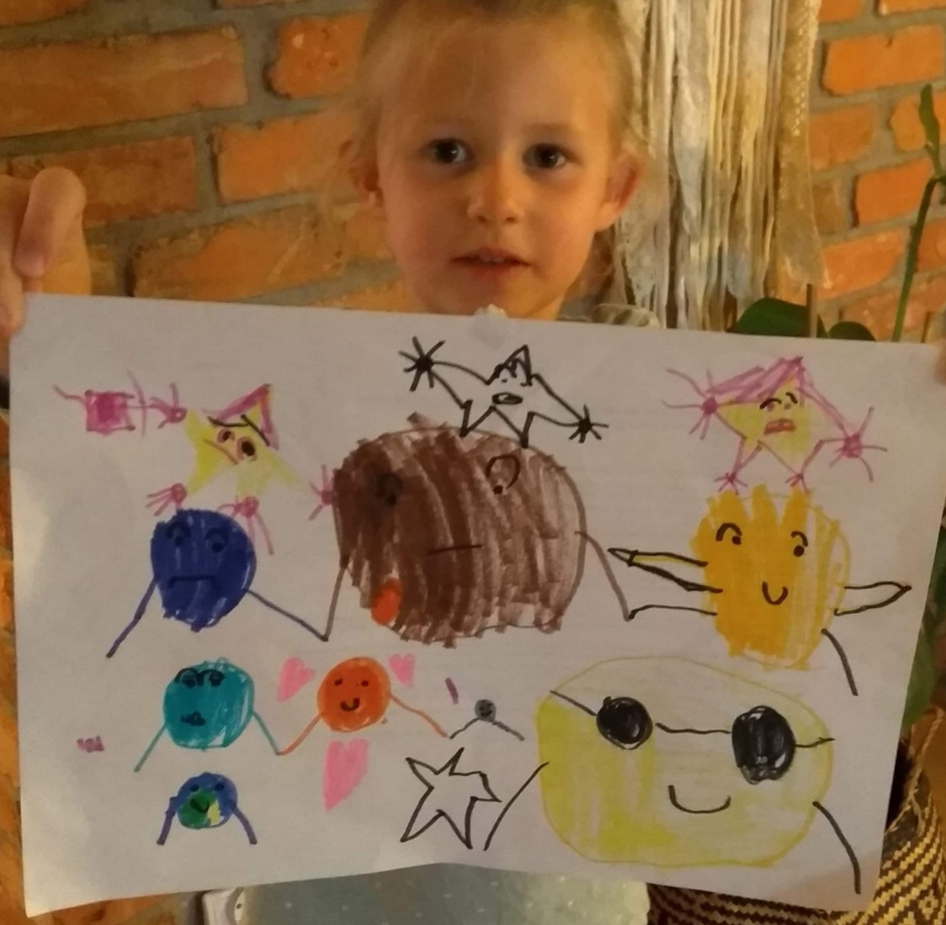
Gwiazdy Emotki

Slide 12

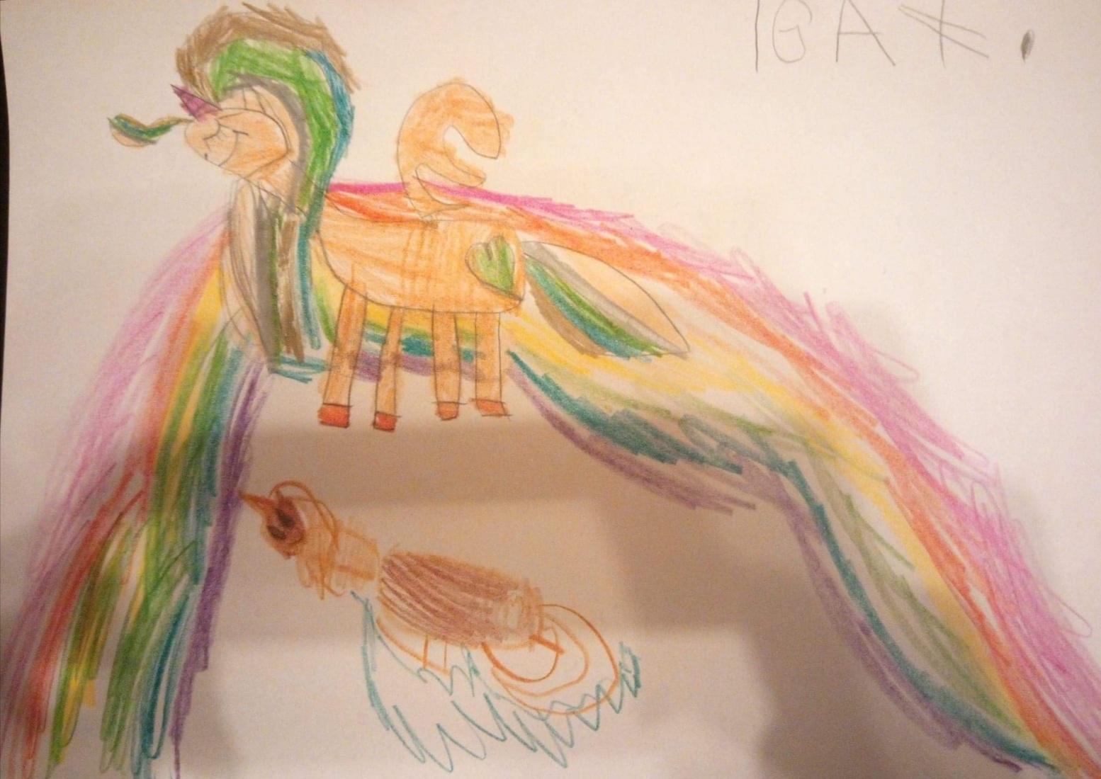
Jednorożce

Slide 13

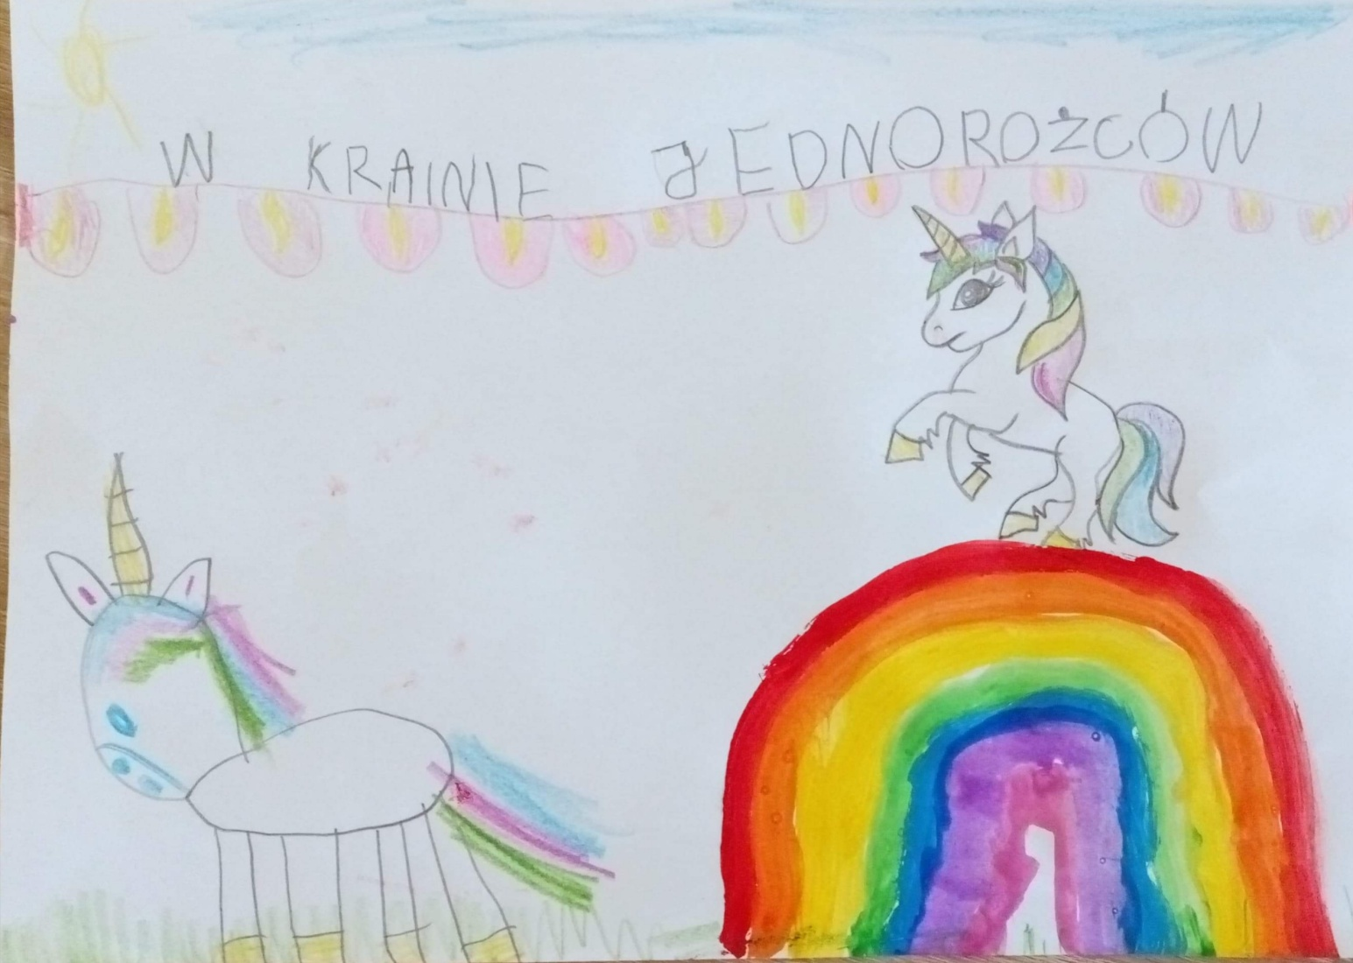
Jednorożce

Slide 14
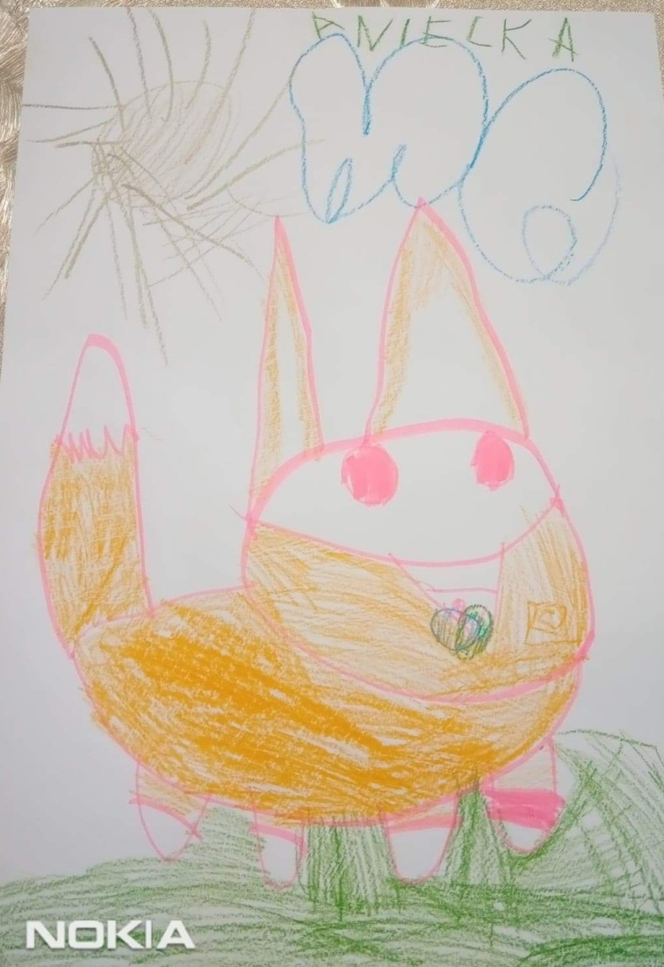
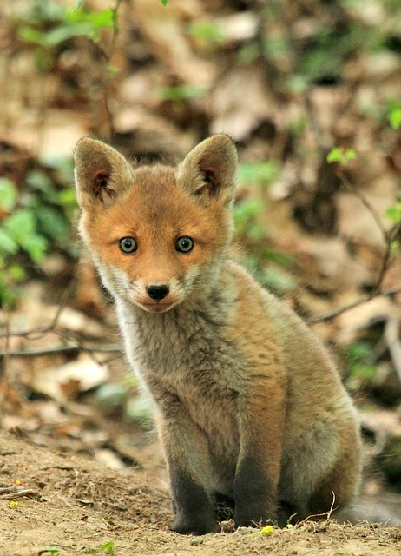
Lisek Lucek

Slide 15
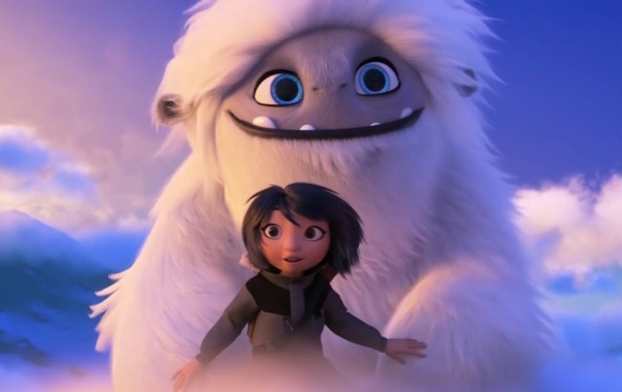
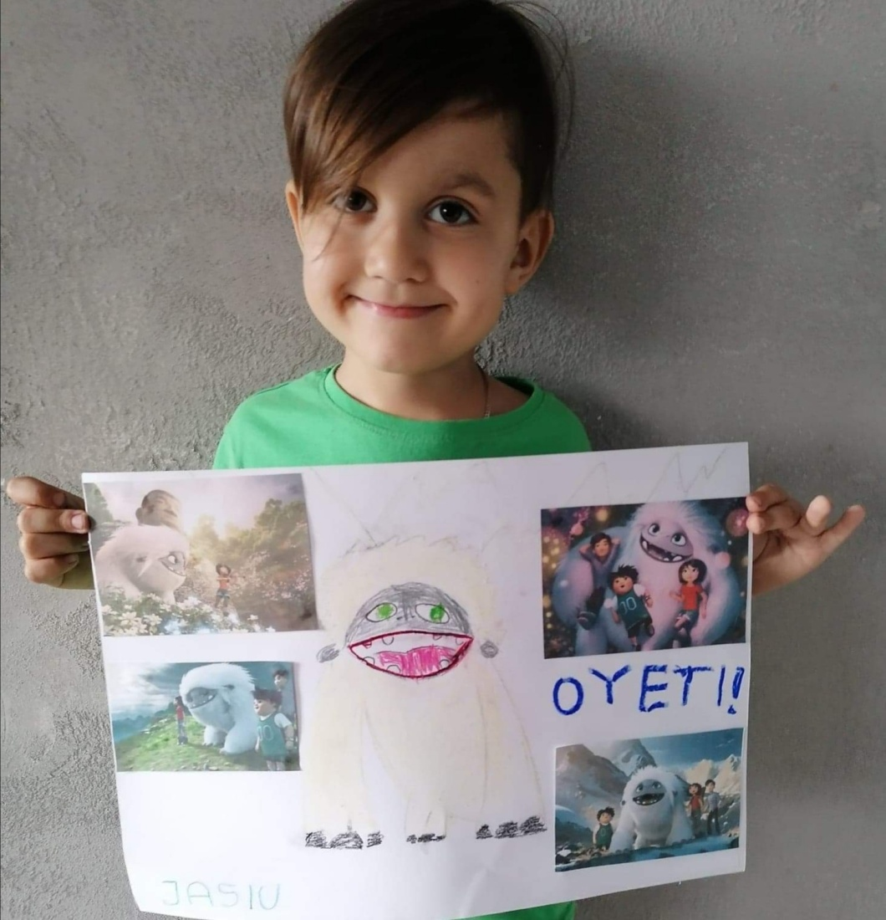
O Yeti

Slide 16

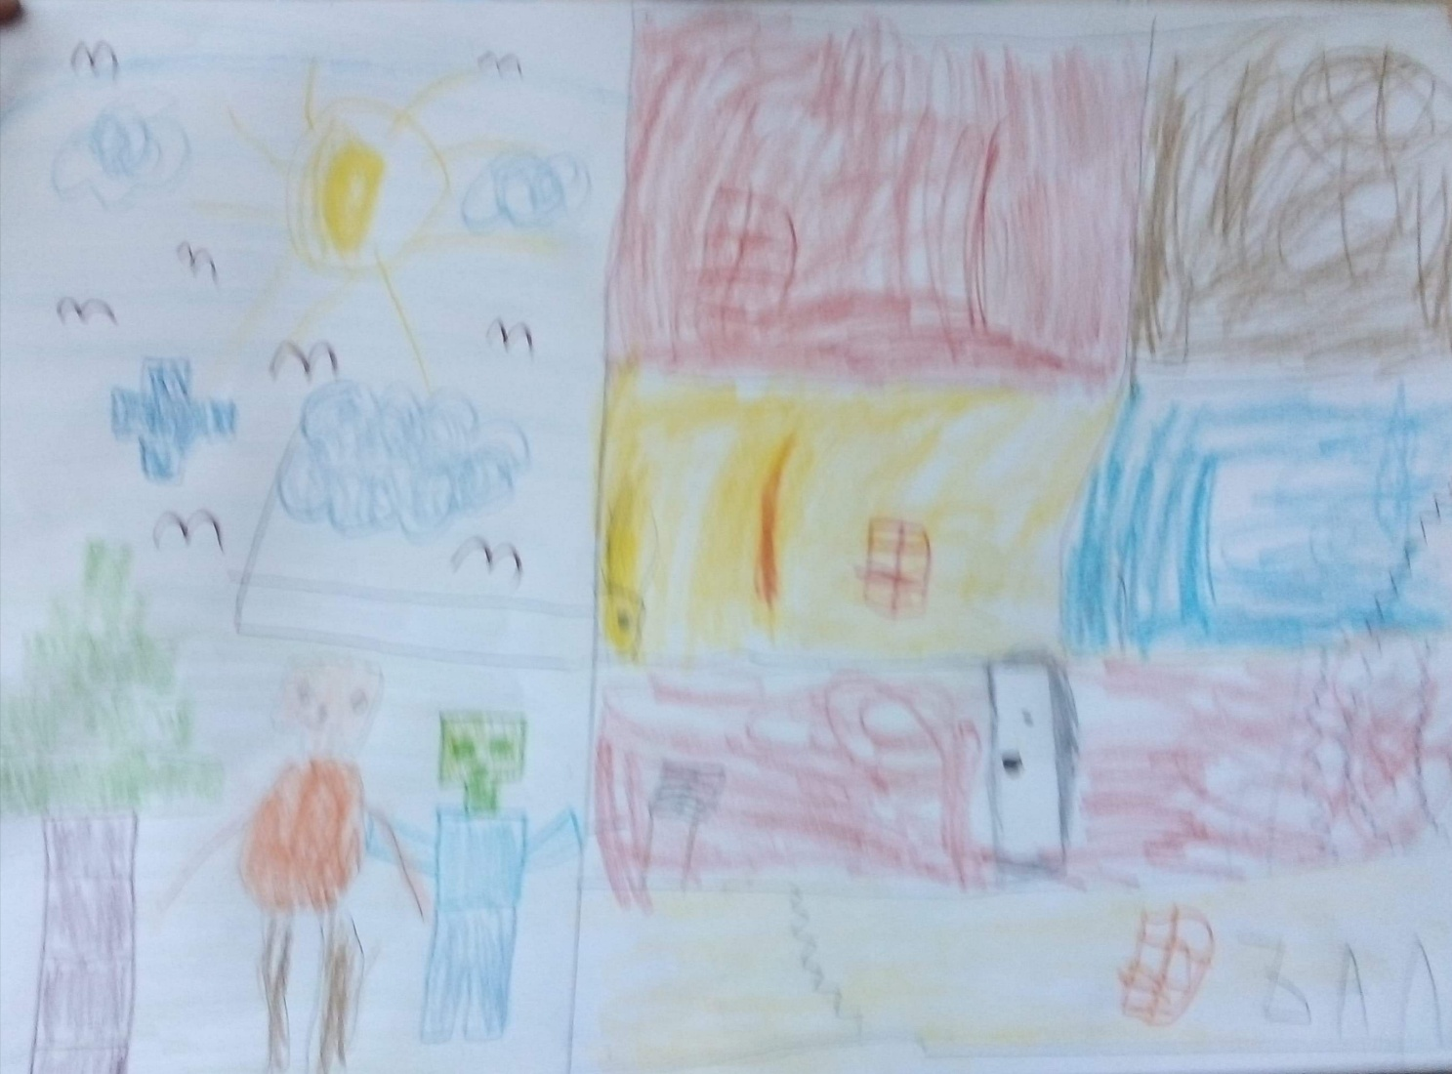
Minecraft

Slide 17

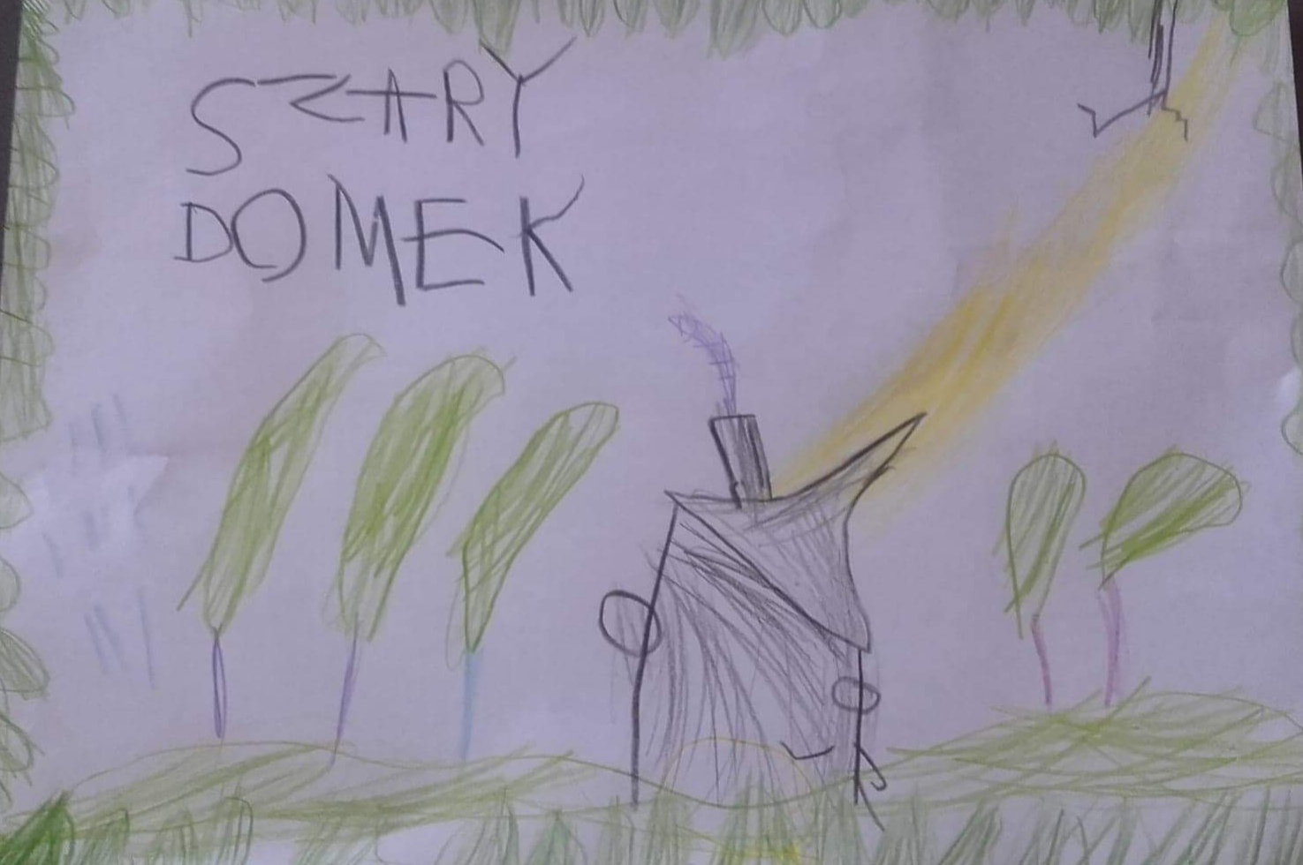
Szary domek

Slide 18
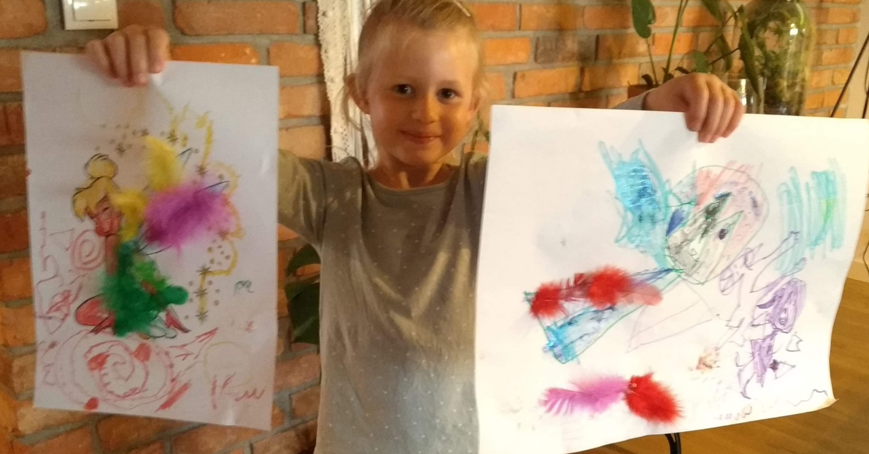
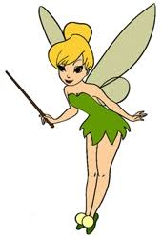
Dzwoneczek

Slide 19

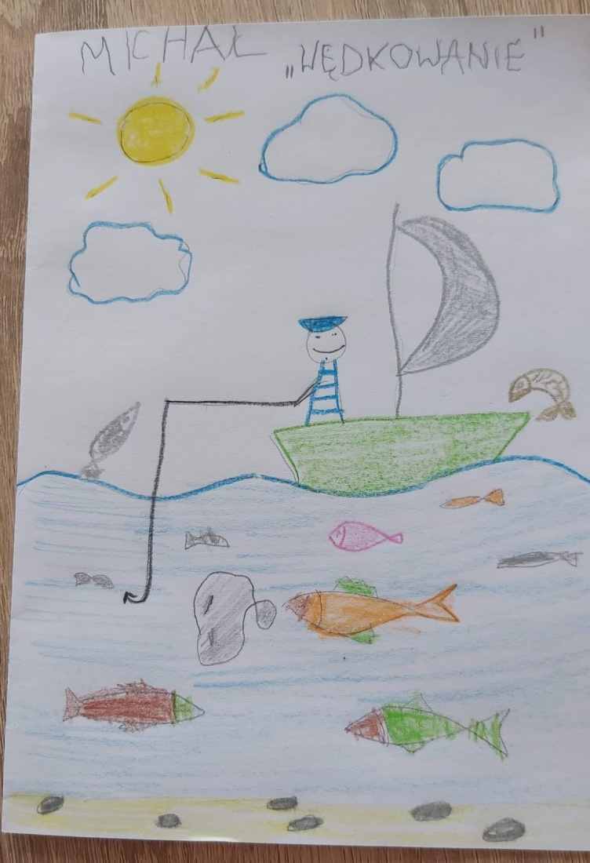
Wędkowanie

Slide 20

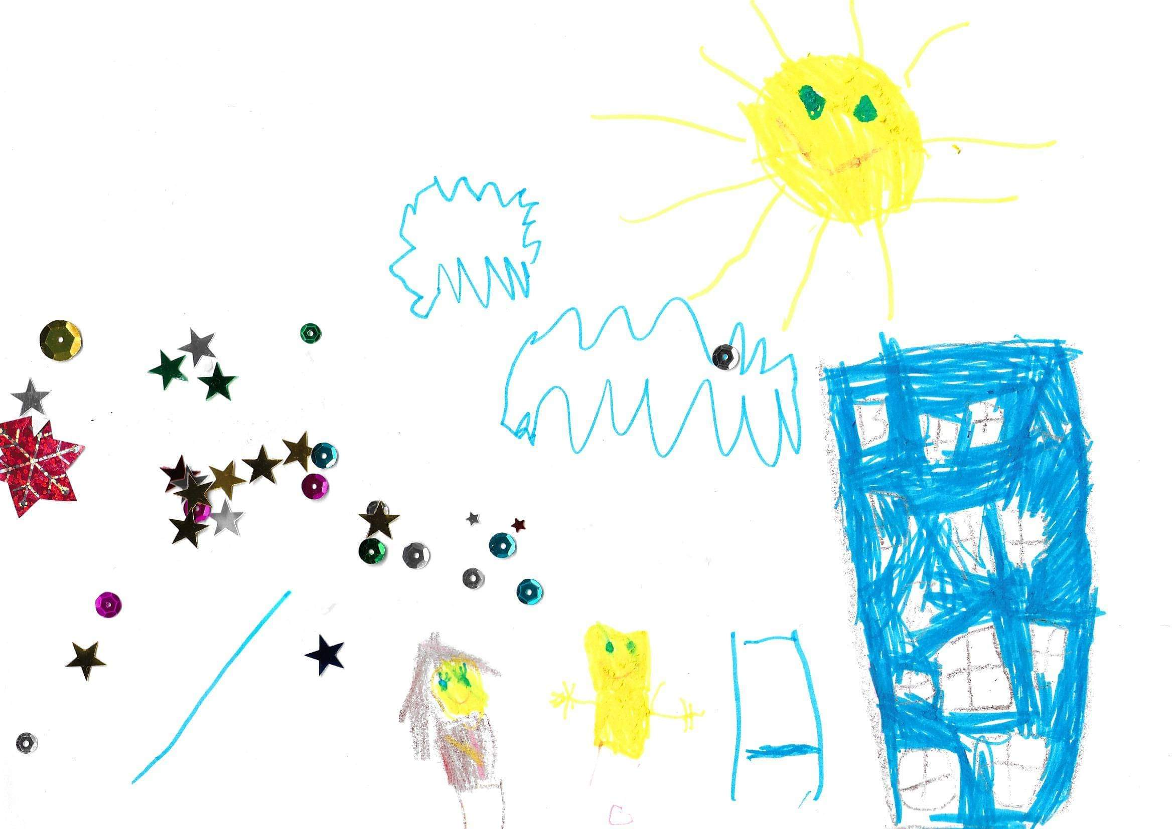

Bohaterowie Lego

Slide 21

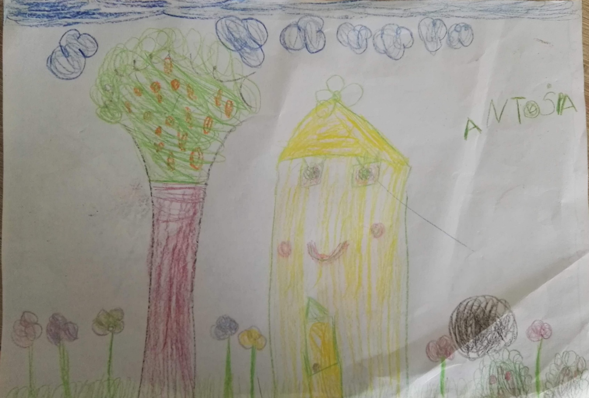
Żółty domek

Slide 22

Przygoda w Silverado City
Bajka dla Poszukiwaczy, w której pojawiają się Wasi bohaterowie i domki. Jest to zupełnie inna bajka. Mówi o miejscu, do którego mieliśmy pojechać, gdyby nie było koronawirusa.
Chociaż przez chwilkę będziecie mogli się w tym miejscu znależć – dzięki Waszej wyobraźni.

